Slide 1
Danube mezinárodní program ARCHEODANUBE
Archeologický park v městských oblastech jako nástroj pro místní udržitelný rozvoj
Projekt ArcheoDanube je financován z fondů Evropské unie (ERDF, IPA, ENI) a vlády České republiky.
1

Slide 2
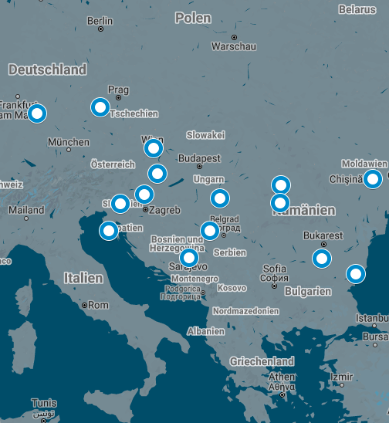
ARCHEODANUBE fakta
Datum zahájení: 01.07.2020
Ukončení projektu: 31.12.2022
Rozpočet v EUR: 2,157,540
Partneři: spolupráce 15 partnerů z 11 zemí (+7 ASP partnerů)
Vedoucí partner: město Ptuj, SIovinsko
Specifický záměr: podpořit udržitelnost přírodních a kulturních památek a zdrojů
Projekt ArcheoDanube je financován z fondů Evropské unie (ERDF, IPA, ENI) a vlády České republiky.
2

Slide 3
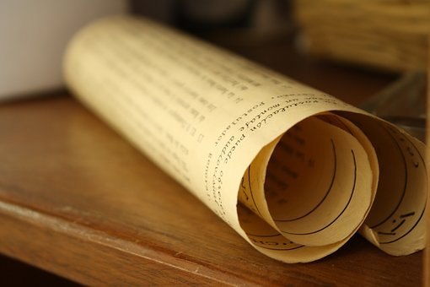
Dohody & memoranda za zachování památek
3

Slide 4
Mezinárodní konvence
Úmluva o ochraně světového kulturního a přírodního dědictví
(1972)
Výkonný orgán: UNESCO, podepsáno a ratifikováno všemi partnerskými zeměmi
Úmluva o ochraně archeologického dědictví Evropy (1995)
Výkonný orgán: Rada Evropy, podepsáno a ratifikováno všemi partnerskými zeměmi
Úmluva Rady Evropy o hodnotě kulturního dědictví pro společnost (2005)
Výkonný orgán: Rada Evropy,
Podepsáno, ale neratifikováno všemi partnerskými zeměmi
Projekt ArcheoDanube je financován z fondů Evropské unie (ERDF, IPA, ENI) a vlády České republiky.
4

Slide 5
Listiny a jiné dogmatické dokumenty
ICOMOS Charta o interpretaci kulturního dědictví (2008)
Výkonný orgán: ICOMOS Mezinárodní rada památek a sídel
Český výkonný orgán: ČNK ICOMOS - Český národní komitét Mezinárodní rady památek a sídel
Návrhy a doporučení na mezinárodní konferenci ICOMOS na téma Archeologické parky a naleziště (2015)
Výkonný orgán: ICOMOS Mezinárodní rada památek a sídel
Směrnice pro správu veřejných archeologických nalezišť Salalah (2017)
Výkonný orgán: ICOMOS Mezinárodní rada památek a sídel
Projekt ArcheoDanube je financován z fondů Evropské unie (ERDF, IPA, ENI) a vlády České republiky.
5

Slide 6
Relevantní aspekty pro ARCHEODANUBE
hodnocení & posudky
identifikace archeologických památek
plánování managementu
návrhy k památkové péči & prezentace
nedestruktivní metody
In situ památková péče
udržování archeologických památek
integrace památek v rámci městského plánování
přístupnost & kulturní turismus
Projekt ArcheoDanube je financován z fondů Evropské unie (ERDF, IPA, ENI) a vlády České republiky.
6

Slide 7
Integrace památek v rámci městského plánování
Hlavní záměry
ochrana & zachování archeologických památek*
valorizace &
vylepšení archeologických nalezišť v rámci rozvoje nástrojů územního plánování
konsolidace archeologických památek & městská mobilita
* Na základě Úmluvy o ochraně archeologického dědictví Evropy (1995), podepsané všemi partnery projektu.
Projekt ArcheoDanube je financován z fondů Evropské unie (ERDF, IPA, ENI) a vlády České republiky.
7

Slide 8
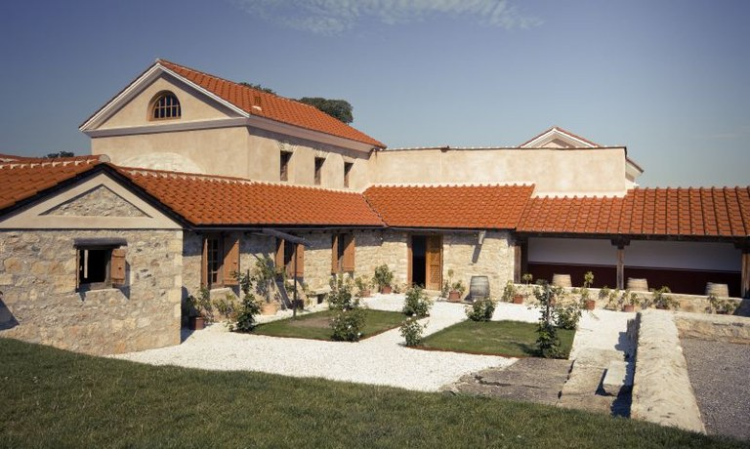
Koncept archeologického parku ARCHEODANUBE
Project co-funded by the European Union funds (ERDF, IPA, ENI)
© Carnuntum 2016
8

Slide 9
Základní pojmy – archeologický park
Archeologie
z původně řeckého arkhaios (starověký) – lógos (učení se) – arkhaiologia (studium historie).
Dnešní definice: je věda studující minulé lidské společnosti prostřednictvím archeologických pramenů.
Archeologická naleziště: místa, na kterých byla v minulosti zaznamenána lidská aktivita a byly zachovány materiální pozůstatky této aktivity.
Park
z původně německého Pferrih (výběh) – středověké latiny parricus (ohrada, prostor) – staré francouzštiny parc (uzavřený les) – anglického park (uzavřená oblast).
Dnešní definice: veřejná zahrada nebo část země užívaná pro rekreaci a určený specifickému účelu.
Projekt ArcheoDanube je financován z fondů Evropské unie (ERDF, IPA, ENI) a vlády České republiky.
9

Slide 10
ARCHEODANUBE kritéria archeologických parků
prozkoumaná, chráněná a veřejně přístupná archeologická naleziště
odkryté archeologické pozůstatky
informativní a didaktické prvky prezentace a interpretace
pečlivě navržený kus krajiny
Projekt ArcheoDanube je financován z fondů Evropské unie (ERDF, IPA, ENI) a vlády České republiky.
10

Slide 11
Definice ‘archaeologického parku’
“Archeologický park je prozkoumané, chráněné a prezentované archeologické naleziště nebo jeho části, které obsahují informativní a didaktické prvky prezentace a interpretace tak, aby tyto prvky zvýšily povědomí o důležitosti archeologických památek.“
* Na základě Chorvatské legislativy (článek 6 zákona Zakon o zaštiti i očuvanju kulturnih dobara Republike Hrvatske)
Projekt ArcheoDanube je financován z fondů Evropské unie (ERDF, IPA, ENI) a vlády České republiky.
11

Slide 12
Klasifikace ARCHEODANUBE památek:
aktuální stav z pohledu turismu
Archeologické památky bez přístupu veřejnosti
Zavedené památky
Vranjače, BA
Panorama, SI
Iseum, HU
Visterniceni, MD
park Kažuna, HR
Romkert, HU
Varna nekropolis 1, BG
Roman town of Sirmium, RS
Alba Iulia pevnost, RO
středověké město Cherven, BG
hrad Stará Plzeň, CZ
mešita Harem of Kalin Hadži Alija, BA
kamenné kostely v městě Ivanovo, BG
Projekt ArcheoDanube je financován z fondů Evropské unie (ERDF, IPA, ENI) a vlády České republiky.
12

Slide 13
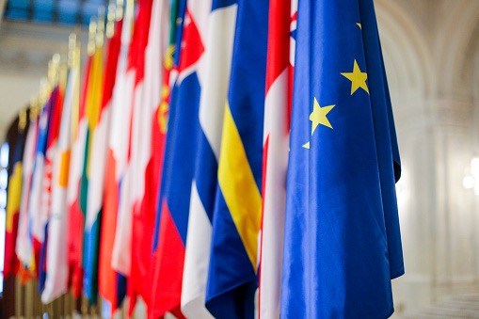
Národní archeologické památky
Project co-funded by the European Union funds (ERDF, IPA, ENI)
13

Slide 14
Archeologické památky v Čechách
Světové dědictví UNESCO: 0
České dědictví UNESCO: 14
Archeologická naleziště: cca 50
Ve městech či obcích: 6
Archeologické parky: 10 (Pavlov, Chotěbuz – Podobora, Všestary, Březno u Loun, Netolice, Uhřinov, Mikulčice, Modrá, Trocnov, Liboc)
Národní legislativa: Zákon České národní rady č. 20/1987 Sb., o státní památkové péči, zkráceně památkový zákon
Projekt ArcheoDanube je financován z fondů Evropské unie (ERDF, IPA, ENI) a vlády České republiky.
14

Slide 15
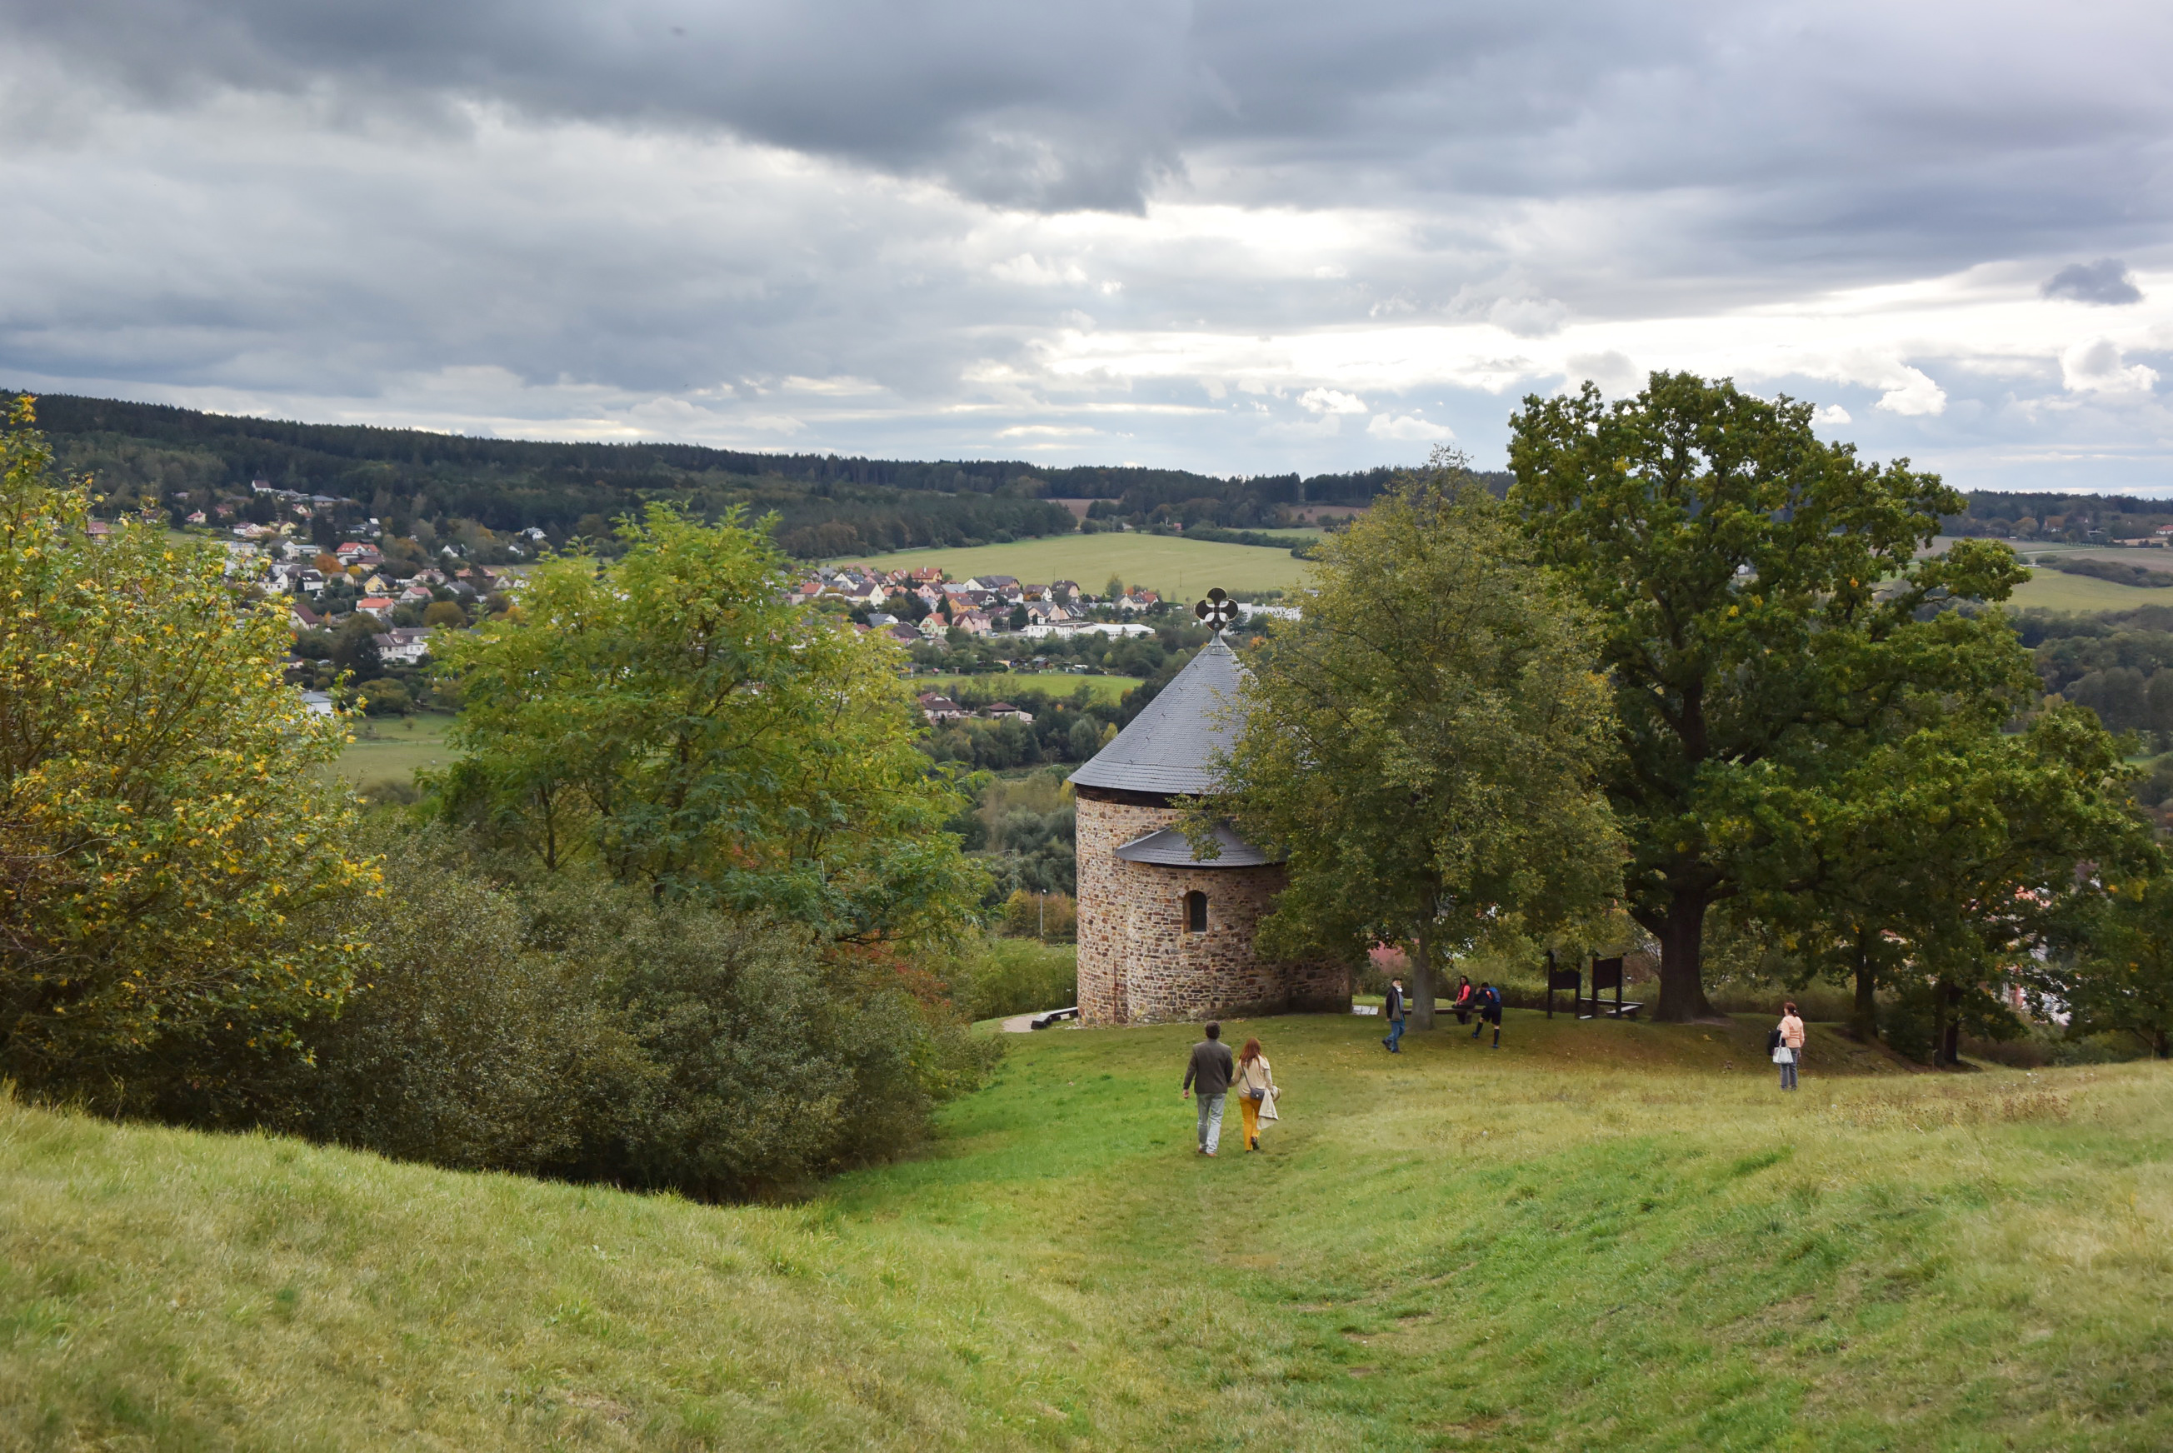
Hrad Stará Plzeň, Starý Plzenec
Statut: veřejně přístupná národní kulturní památka od r. 1978
Správa: město Starý Plzenec
Place Picture incl. copyright
Projekt ArcheoDanube je financován z fondů Evropské unie (ERDF, IPA, ENI) a vlády České republiky.
17

Slide 16
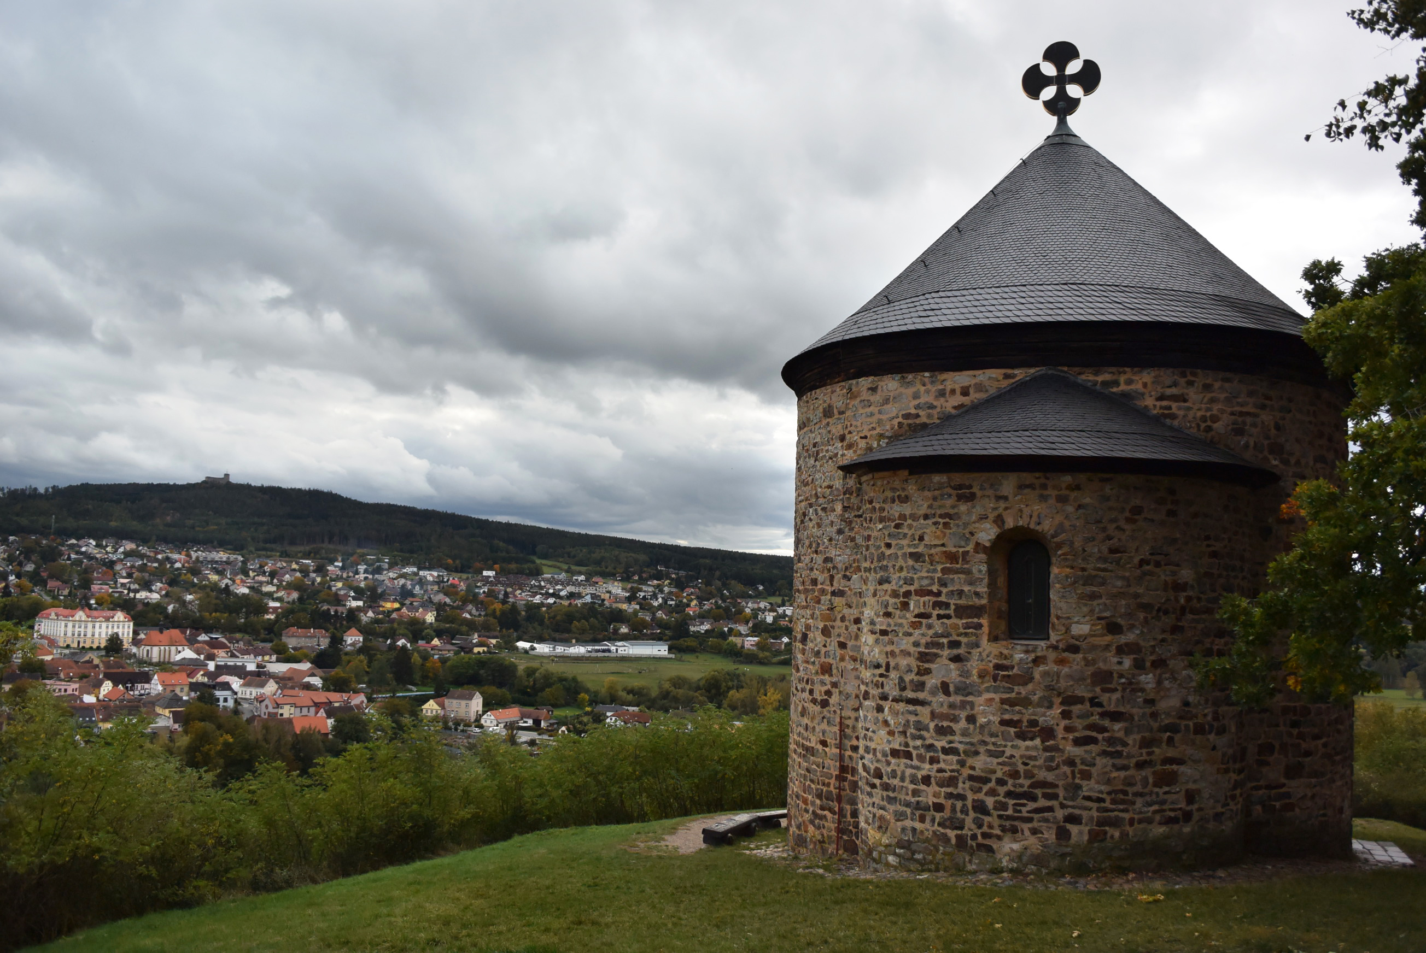
Hrad Stará Plzeň, Starý Plzenec
Anotace: Území významného raně středověkého hradu, správního centra západních Čech ležícího na obchodní stezce do Německa. První zmínka pochází z roku 976. Později po něm bylo pojmenováno nově vzniklé město – Plzeň. Dodnes se zde nachází rotunda sv. Petra a Pavla, dochované pozůstatky středověkých kostelů a dalších staveb, včetně opevnění a terénních úprav.
Place Picture incl. copyright
Projekt ArcheoDanube je financován z fondů Evropské unie (ERDF, IPA, ENI) a vlády České republiky.
17

